Slide 1
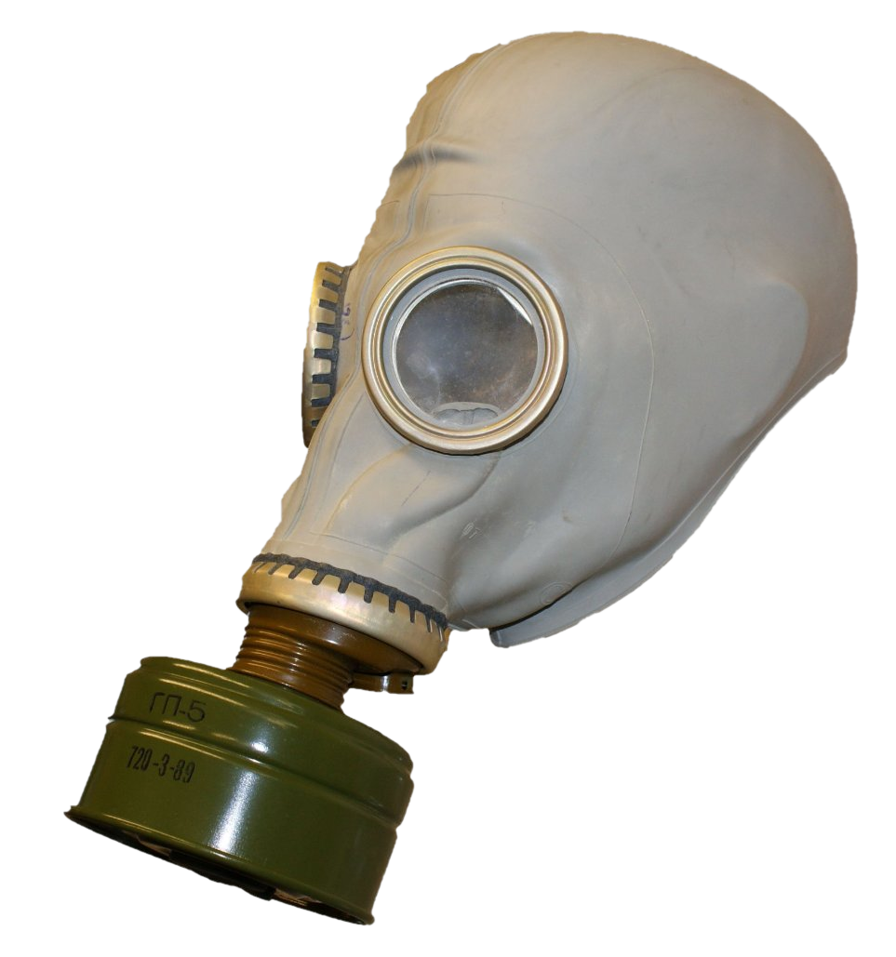
Фильтрующе-поглощающая коробка: назначение, устройство, маркировка
Подготовил: Богданов Ренат

Slide 2
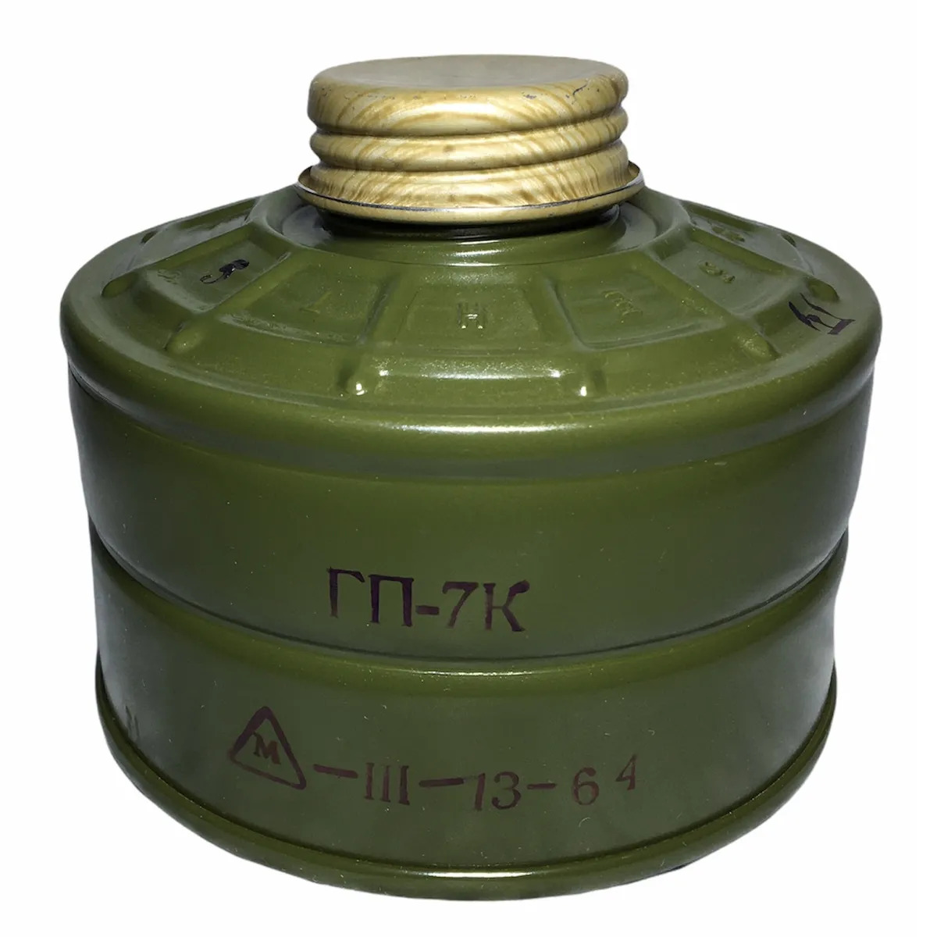
Что это такое?
Фильтрующе-поглощающая коробка для противогазов представляет собой защитное устройство цилиндрической формы, которое крепится к соединительной трубке (гофрированному шлангу, соединенному с резиновой маской). Эти устройства предназначены для непосредственной фильтрации поступающего внутрь противогаза из внешней среды воздуха от вредных примесей: газообразных ядов, пыли, радиоактивных веществ, опасных бактерий и других угрожающих жизни и здоровью человека газов, аэрозолей и паров.
Фильтр ГП-7К

Slide 3
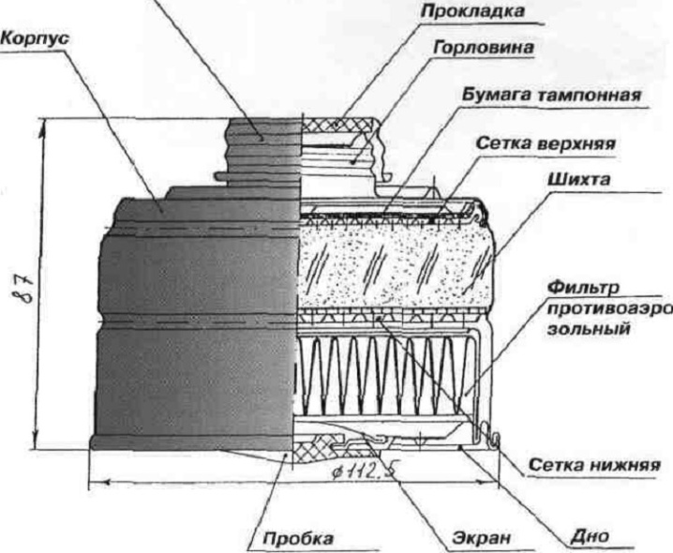
Устройство
Фильтрующая коробка состоит из металлического корпуса (обычного жестяного или алюминиевого), заполненного несколькими слоями поглотителя. В большинстве моделей поглотитель разделен на два сегмента, а именно: противоаэрозольный и противопылевой. В качестве фильтрующих материалов в зависимости от марки коробки используются активированный уголь, гопкалит, аэрозольные фильтры, вата и специальные поглощающие материалы. Обычно слой активированного угля присутствует во всех моделях, независимо от их назначения. Располагается он всегда в самом верху, играя роль последнего защитного барьера. Между слоями поглощающей шихты расположены разделяющие их сетки. Верхняя (ближайшая к трубке) сетка дополнительно оснащена слоем тампонного картона, который препятствует попаданию пыли активированного угля в органы дыхания использующего противогаз человека.

Slide 4
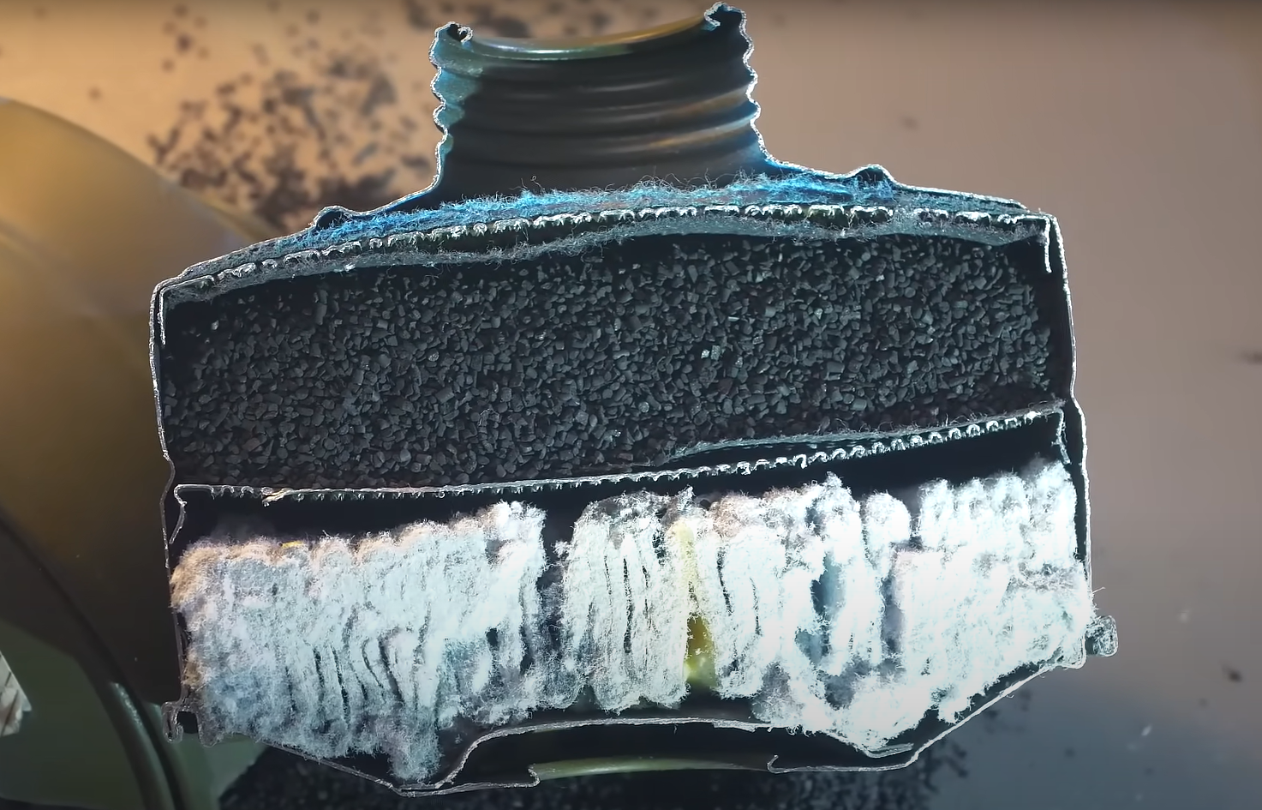
ФПК в разрезе

Slide 5
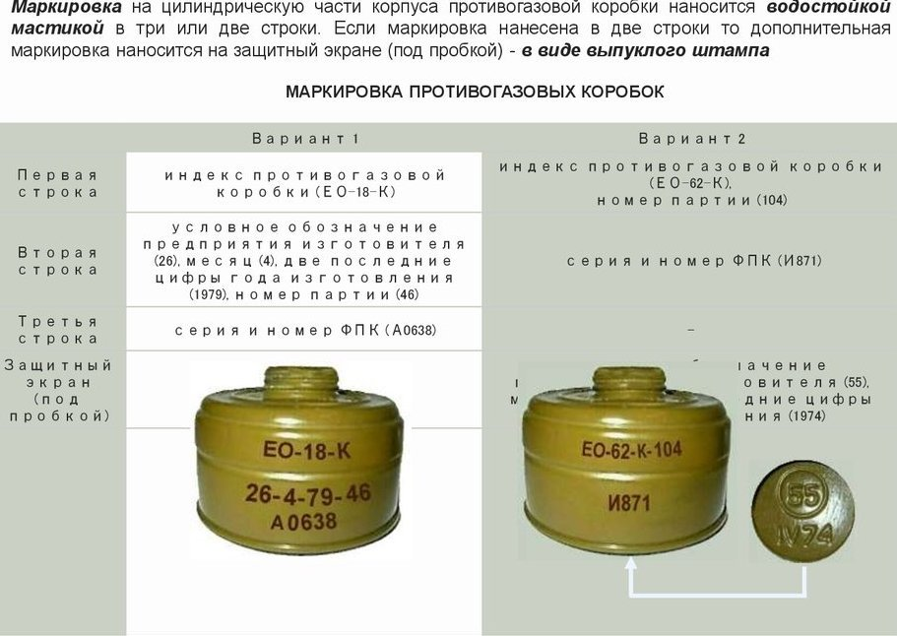
Маркировка

Slide 6
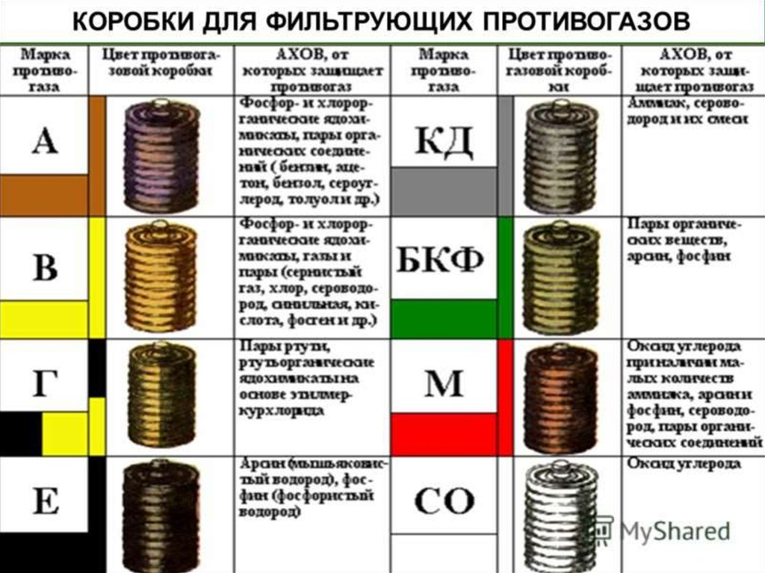
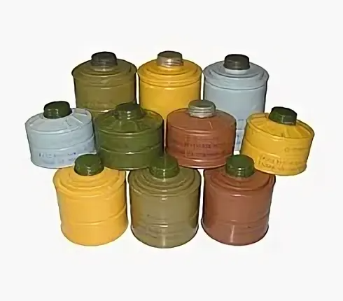
Классификация СССР (до 2005 г.)

Slide 7
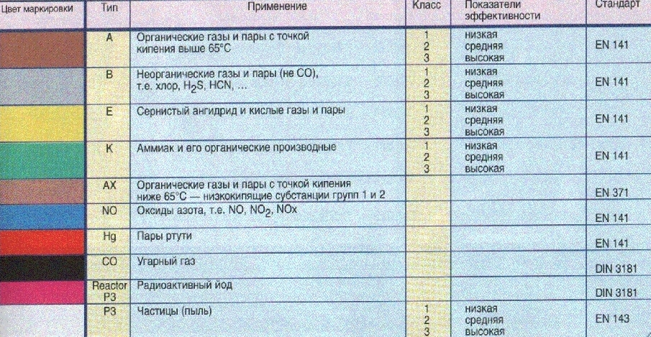
Классификация ЕС (с 2005 года)

Slide 8
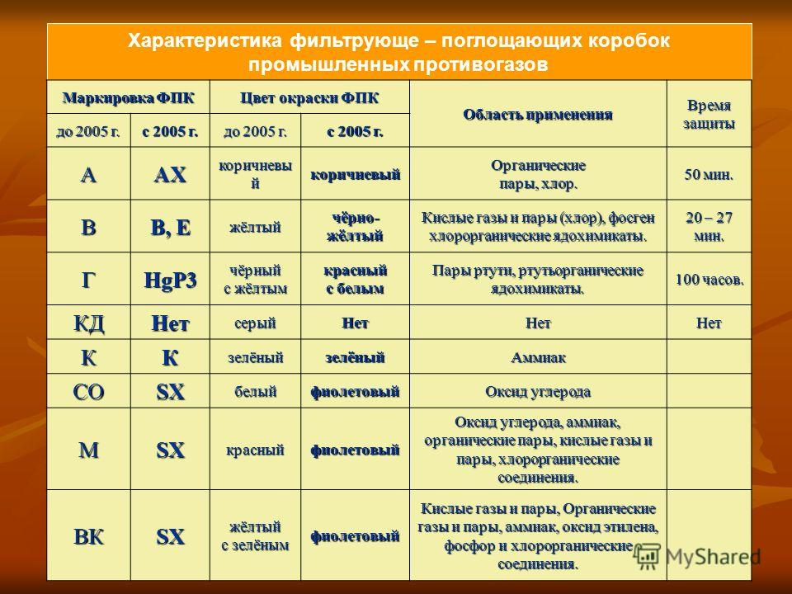
Сравнительная таблица маркировок

Slide 9
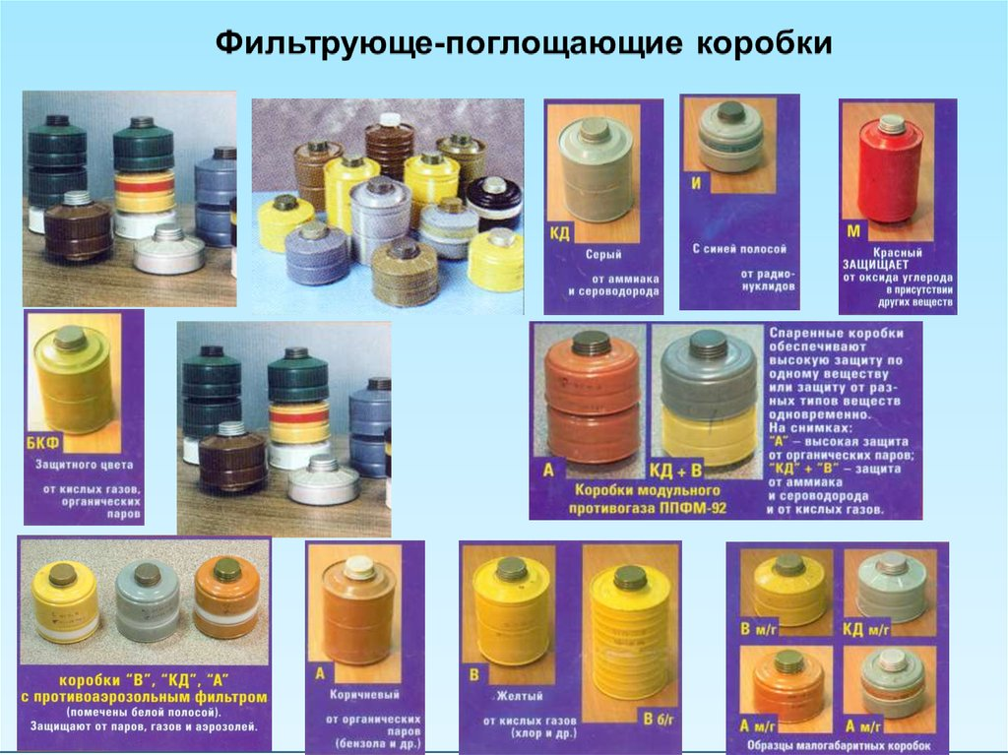

Slide 10
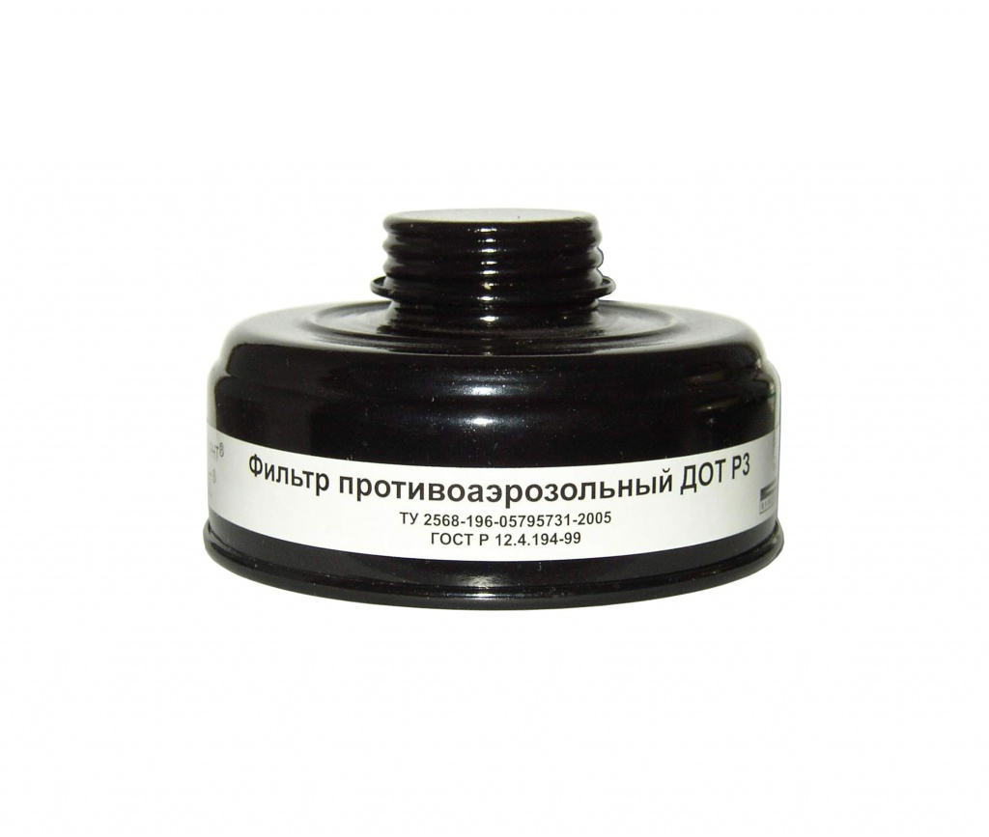
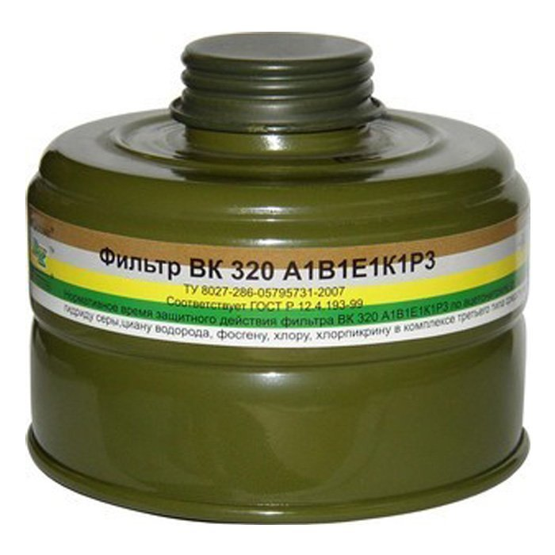
Противоаэрозольный фильтр
Все эти модели могут оснащаться противоаэрозольным фильтром, обеспечивающим защиту от пыли и взвесей твердых и жидких веществ, но снижающим продолжительность эффективной работы основного наполнителя.
Наличие фильтра обозначается вертикальной полосой белого цвета либо белым окрасом днища. Такие коробки используются вместе с устаревшими моделями противогазов (например, ГП-5) и могут не подойти к более новым вариантам, на клапанных коробках и шлангах которых может использоваться другая конструкция соединительного узла.

Slide 11
Спасибо за внимание!

